Slide 2
森零制作组
感谢各位一起完成了这款游戏！

Slide 3
同意
LOADING
⚠
不同意
LOADING
该游戏可能包含消极内容，请谨慎游戏。
光敏性癫痫人士谨慎游戏。

Slide 4
⚠
该游戏免费，不以任何形式对游戏内容收费。
除地图美术、部分动画效果和音效
来自RPG Maker/Smile Game Builder，
地图光影HardLight2D 外，
其他所有资源均由森零制作组产出。

Slide 5


Slide 7
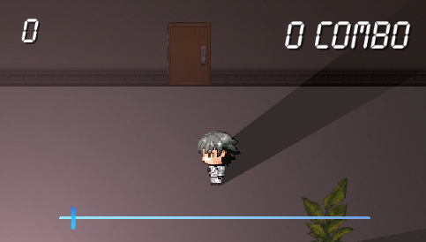
完美！
棒~
还行。
糟糕！

Slide 8
PERFECT
OKAY
GOOD
MISS

Slide 9
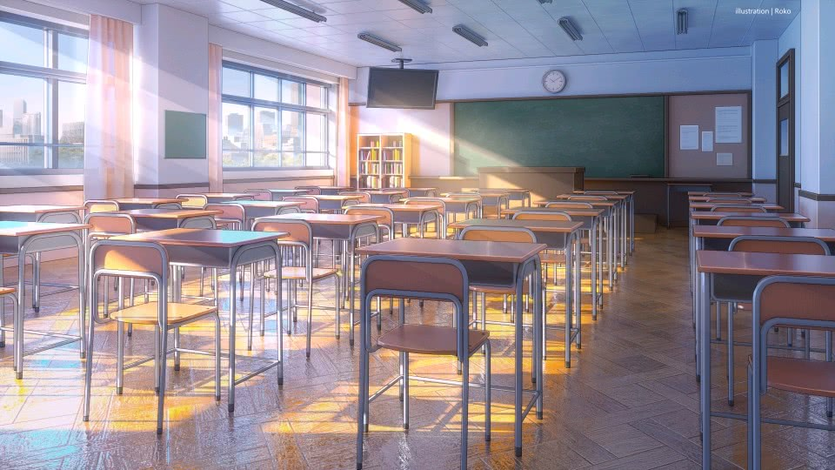




同意
不同意
兮
“森之零点”已停止工作。

Slide 10
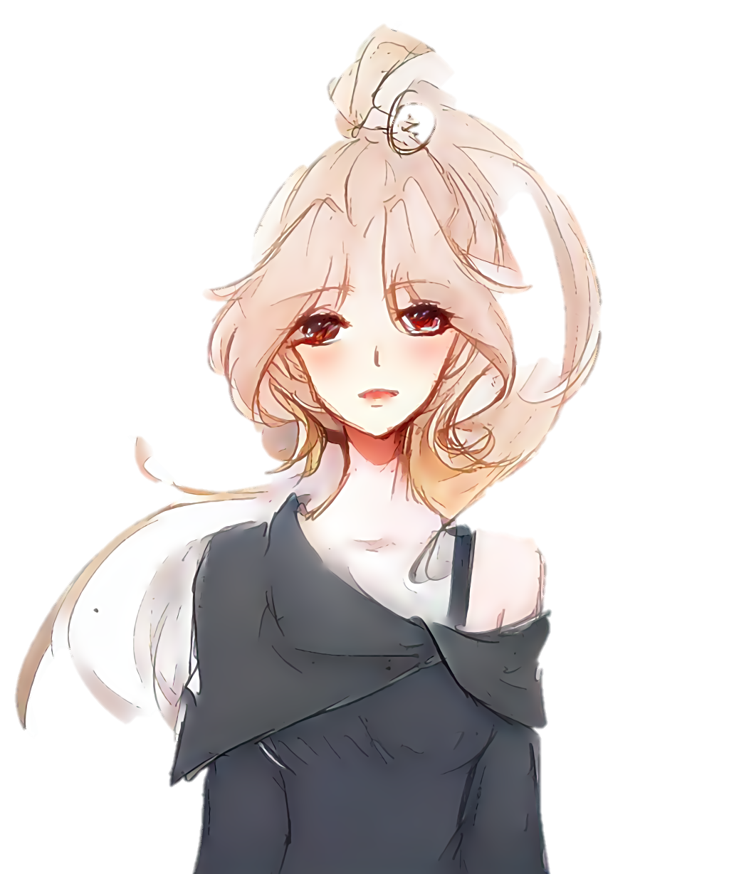
兮
“森之零点”已停止工作。

Slide 11
兮
“森之零点”已停止工作。

Slide 12
兮
“森之零点”已停止工作。

Slide 13
兮
“森之零点”已停止工作。

Slide 14
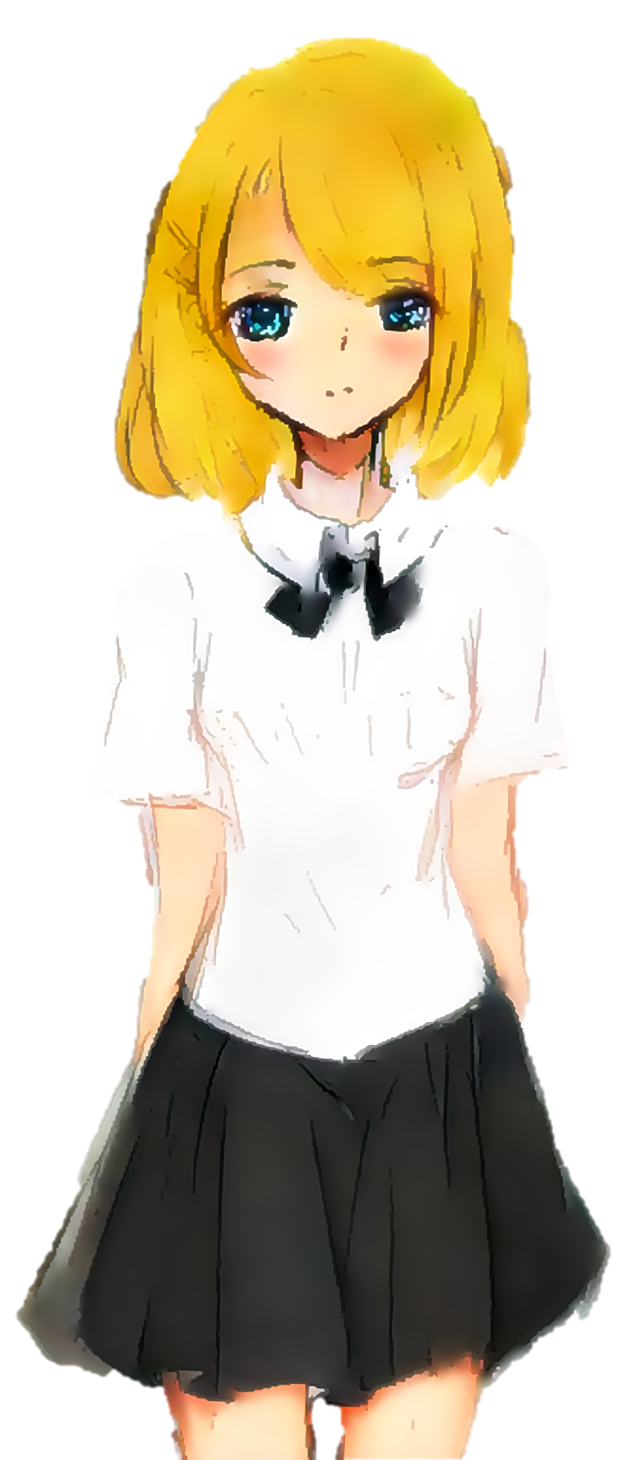
林桔
太感谢…棒棒黄了…

Slide 15

艾伦
………………

Slide 16
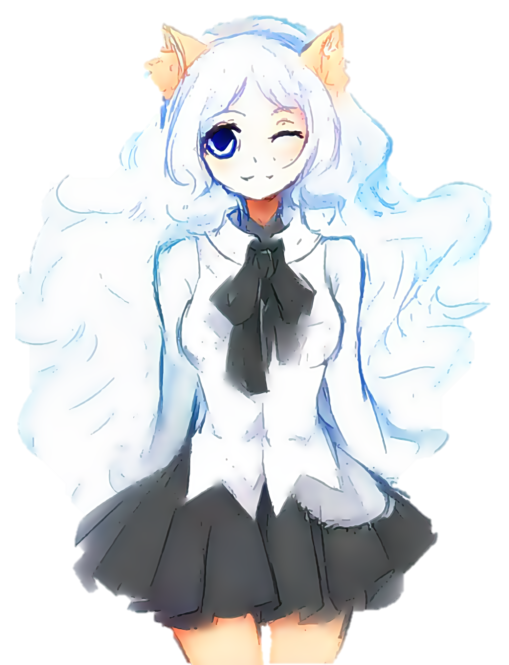
雪兰
呜呼呼呼呼~

Slide 17
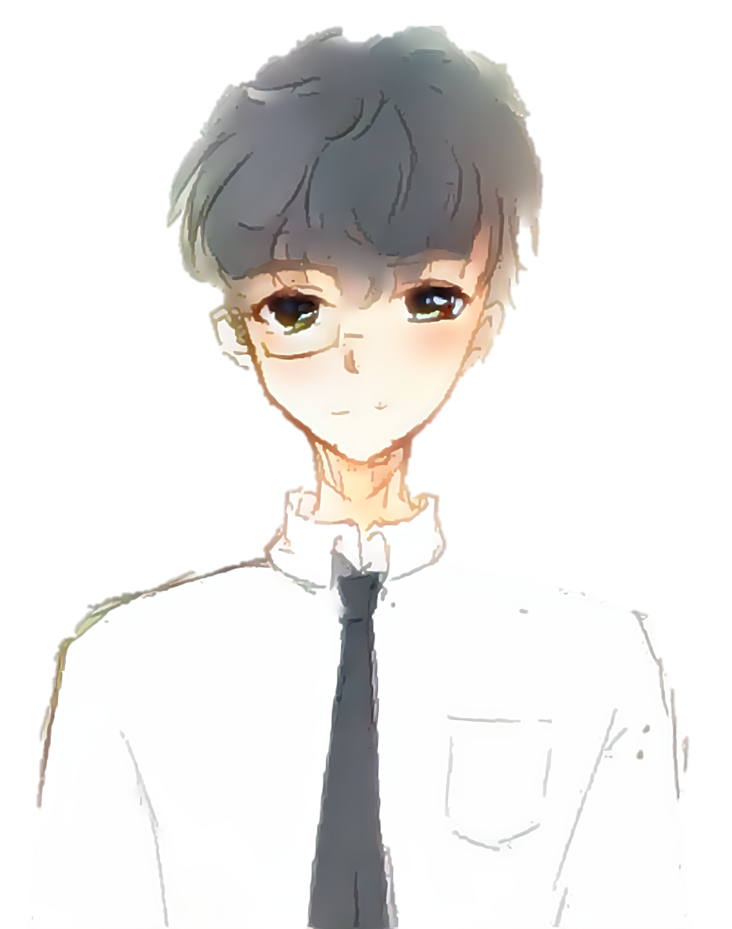
世原
……………
Z
调查
对话

Slide 18
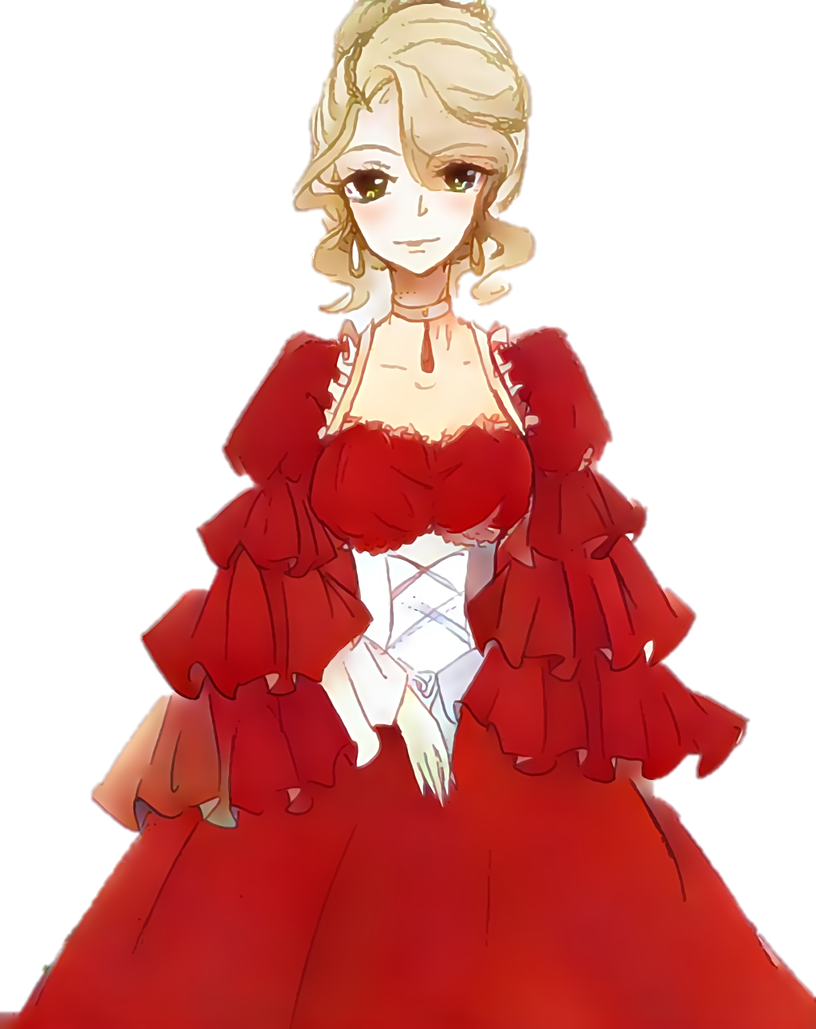
奈美
………………

Slide 19

背景来源：网络
如果楚斯卡德国一意孤行，奥伦娜将采取必要手段维护和平。
娜亭日报
今日焦点：墓森领土冲突
啦啦啦啦啦这是新闻小字哦，测试一下，哎呀，不小心把测试文本播出来啦。

Slide 20




背景来源：画师洛子roko
森之零点
Z
Z
调查
对话
森零制作组

Slide 21
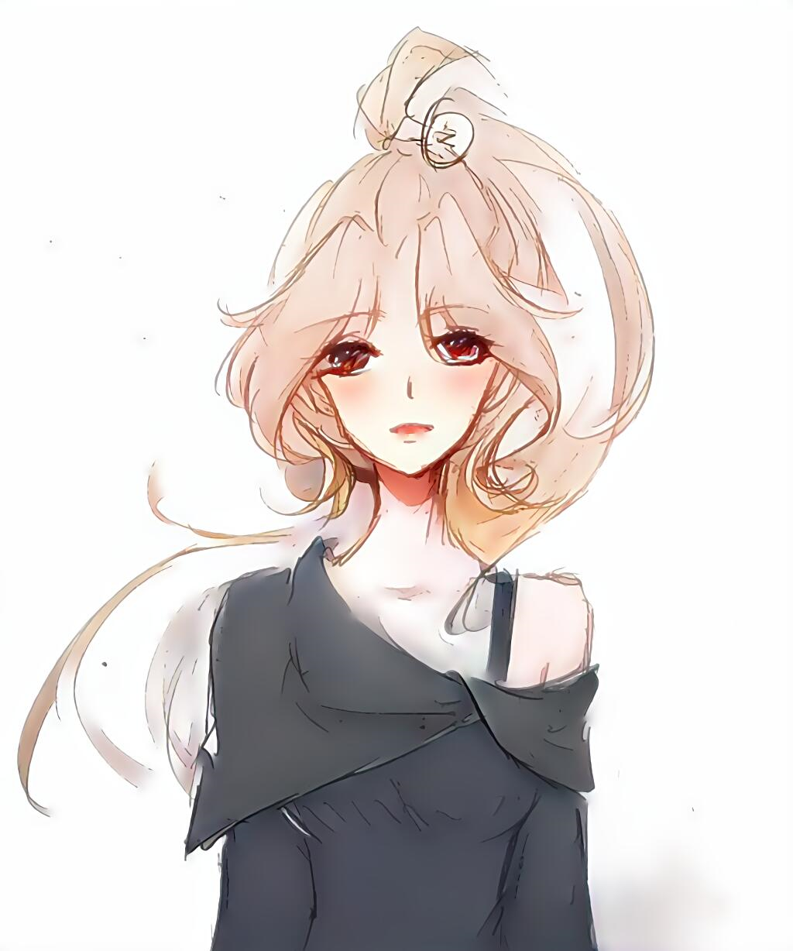
兮的演唱会！！！
兮的病房

Slide 23
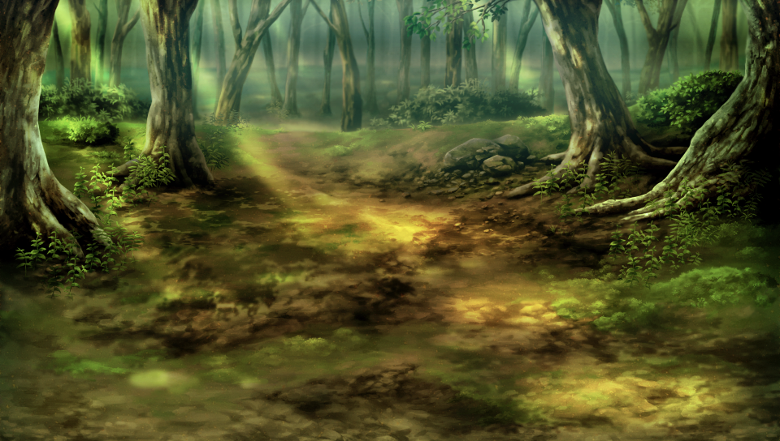



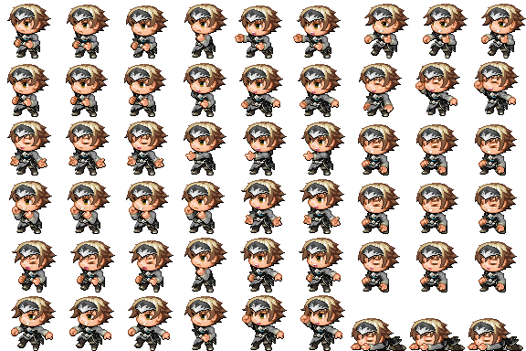
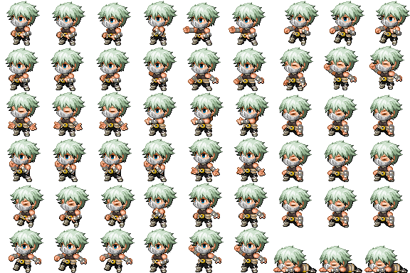
6
3
2
1
4
5
7

Slide 24
玩家结构体
时机表
可添加buff，
如果buff存在则不添加且
已存在的对应buff层数+1
技能结构体
基本属性
Buff结构体
装备
层数
处理函数(层数, 处理对象)
名称
处理函数(释放玩家)
描述
处理对象
时效Tick

Slide 25

森零制作组
♡ 感谢制作组的各位一起完成了这款游戏！

Slide 26




A班教室

